Slide 1
GHIANDOLE EXTRAMURALI Sistema Digerente

Slide 2
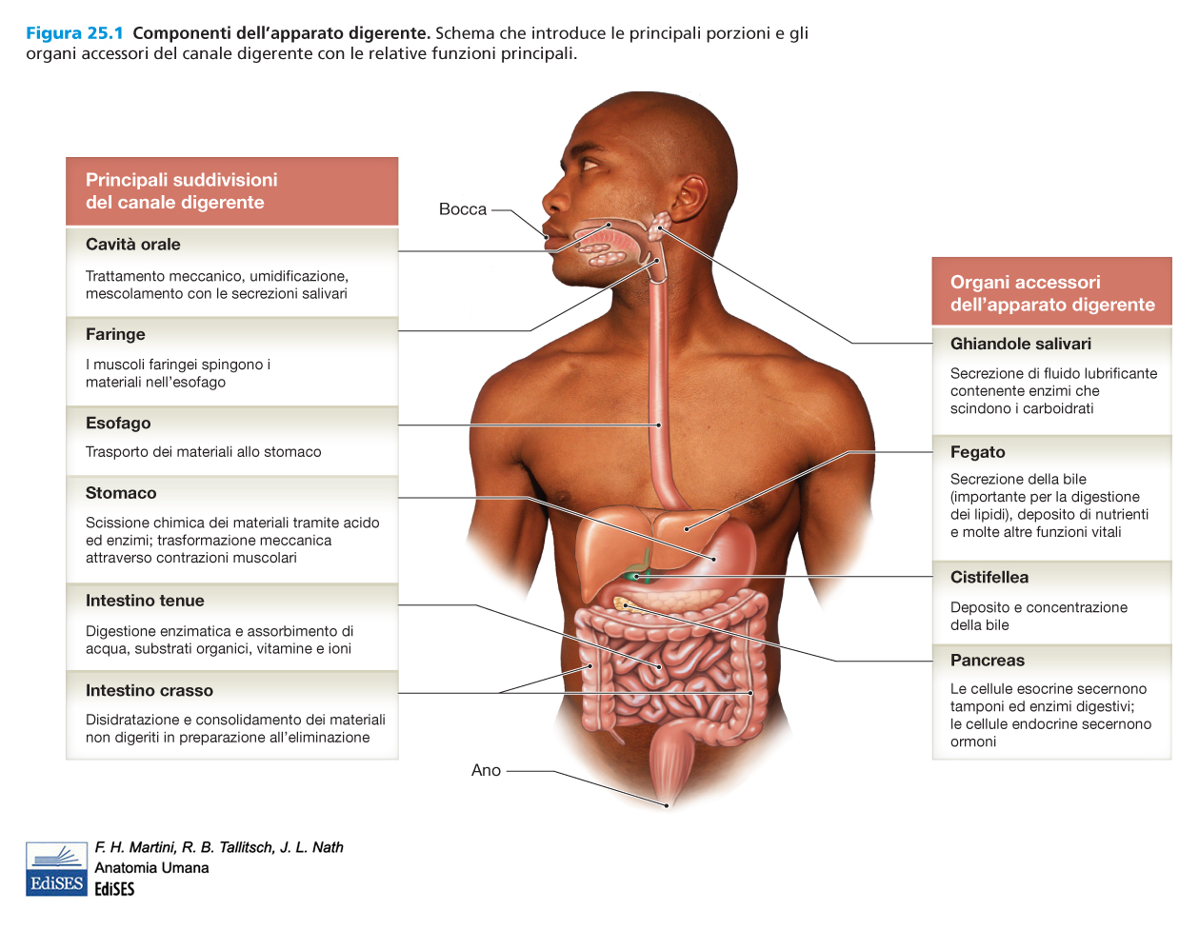

Slide 3
GHIANDOLE EXTRAMURALI
Sono ORGANI PIENI che si pongono al di fuori delle Tonache del Tubo Digerente.
Le loro rispettive SECREZIONI ESOCRINE vengono riversate in diversi tratti del Tubo Digerente, mediante i relativi Dotti Escretori.
Alcune di queste Ghiandole (FEGATO e PANCREAS) presentano anche un’ attività secretoria ENDOCRINA, per cui si possono definire come Ghiandole AMFICRINE

Slide 4
GHIANDOLE EXTRAMURALI
In direzione CRANIO-CAUDALE si descrivono:
GHIANDOLE SALIVARI MAGGIORI
-PAROTIDE
-SOTTOMANDIBOLARE
-SOTTOLINGUALE
localizzate nelle regioni Cervicale e Cefalica
FEGATO
PANCREAS
localizzate nella Cavità Addomino-Pelvica

Slide 5
GHIANDOLE SALIVARI MAGGIORI

Slide 6
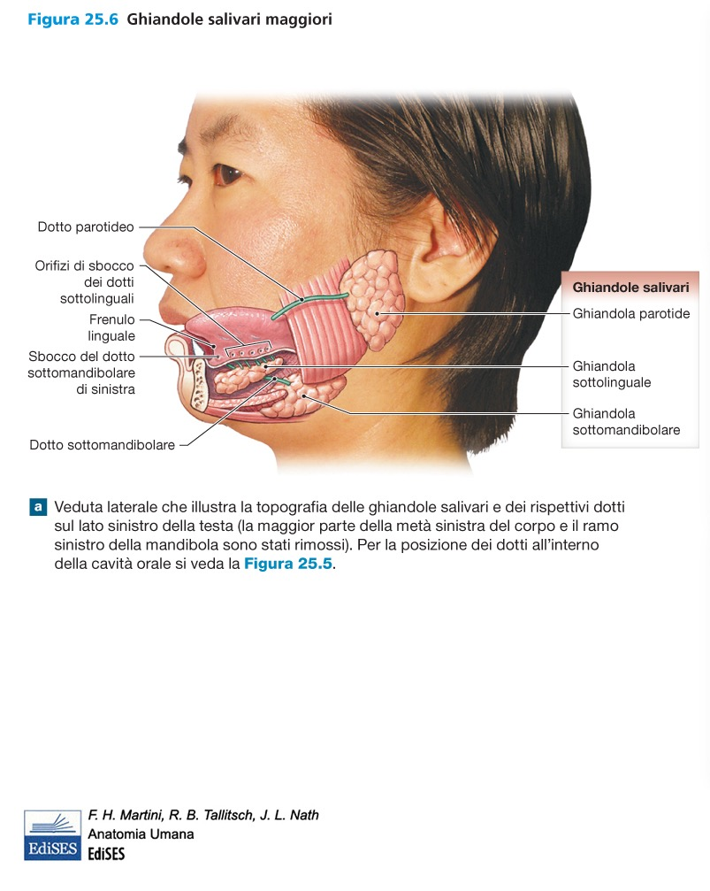

Slide 7
GHIANDOLE SALIVARI MAGGIORI
Sono 3 paia di ORGANI PIENI PARI, localizzati nelle Regioni CEFALICA e CERVICALE.
Sono GHIANDOLE ESOCRINE che riversano il loro SECRETO (SALIVA) nella CAVITA’ ORALE e nel suo VESTIBOLO.
La SALIVA è un fluido biologico deputato sia ad «ammorbidire» il Bolo Alimentare per renderne piu’ fluida la progressione nel Tubo Digerente, sia a provvedere alla digestione chimica di polimeri glucidici (Amido)

Slide 8
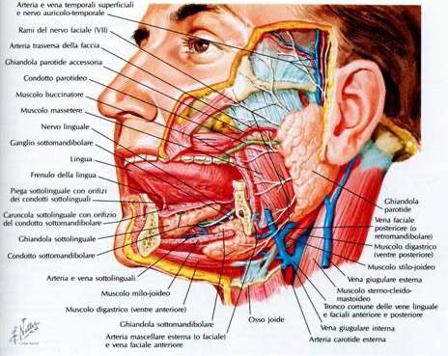

Slide 9
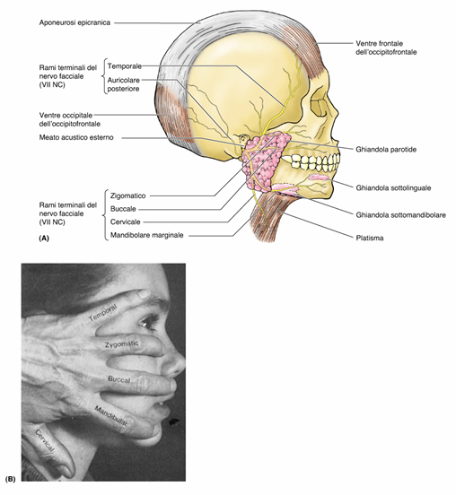

Slide 10
PAROTIDE
È un ORGANO PIENO PARI, localizzato nella Regione Cefalica nell’ ambito della Guancia, anteriormente al Meato Uditivo Esterno e alla Branca Montante della Mandibola.
Un rapporto particolare è con il NERVO FACIALE, che attraversa la Parotide, ma senza fornire innervazione alla Ghiandola.
Un prolungamento mediale della Parotide si rapporta profondamente con la Faringe.
Riversa la propria Saliva nel VESTIBOLO della Bocca tramite il DOTTO di STENONE.

Slide 12
SOTTOMANDIBOLARE e SOTTOLINGUALE
Sono ORGANI PIENI PARI che si localizzazno nel PAVIMENTO della Cavità Orale, rapportandosi variamente con le diverse strutture muscolo-fibrose.
Riversano la loro Saliva nel Pavimento della Bocca, inferiormente alla Lingua tramite i loro DOTTI ESCRETORI (di Wharton per la Sottomandibolare e tramite numerosi Dotti Indipendenti per la Sottolinguale).

Slide 13
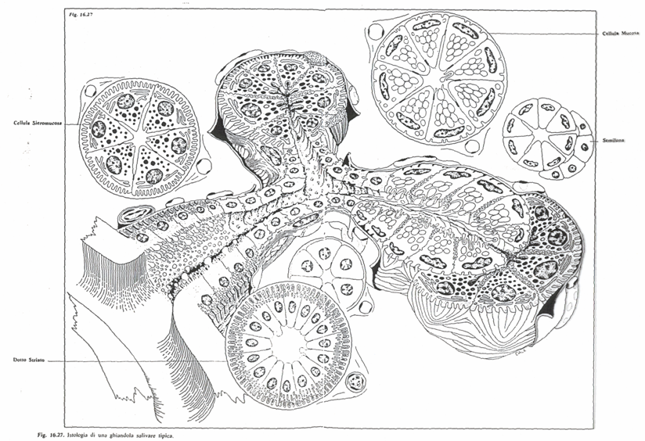
ADENOMERO
MUCOSO
Dotto
Intralobulare
Dotto
Interlobulare
ADENOMERO
SIERO-MUCOSO
con SEMILUNA di GIANNUZZI

Slide 14
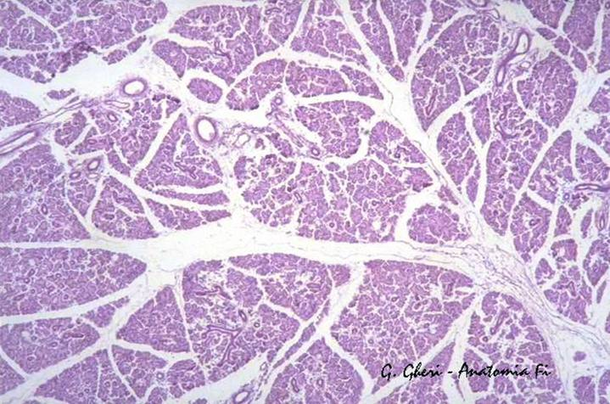
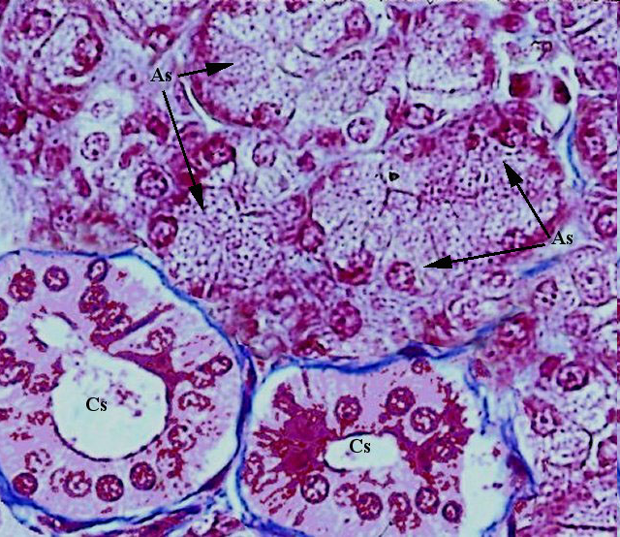
PAROTIDE

Slide 15
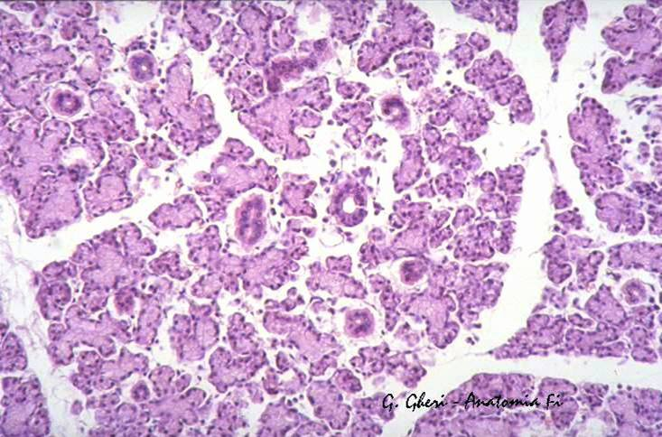
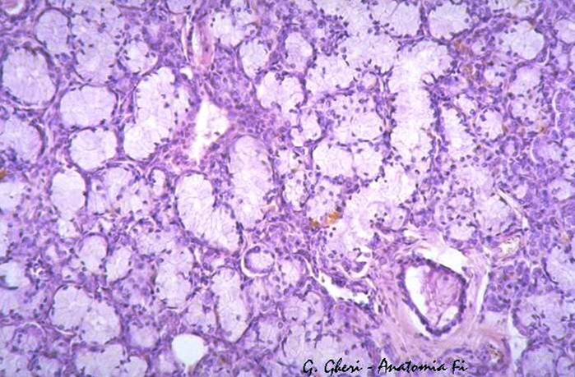
SOTTOMANDIBOLARE

Slide 16
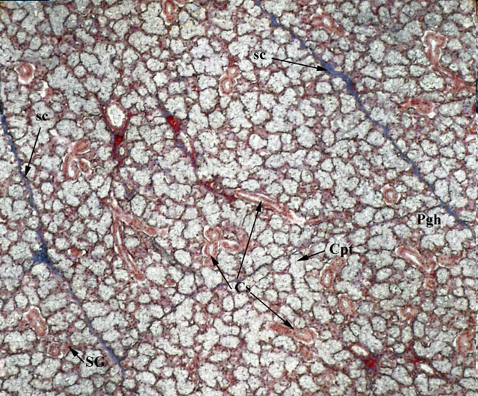
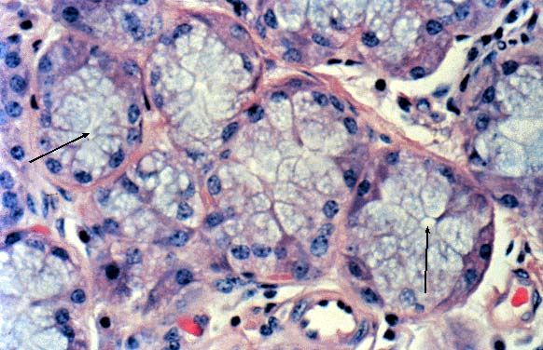
SOTTOLINGUALE

Slide 17
F E G A T O

Slide 18
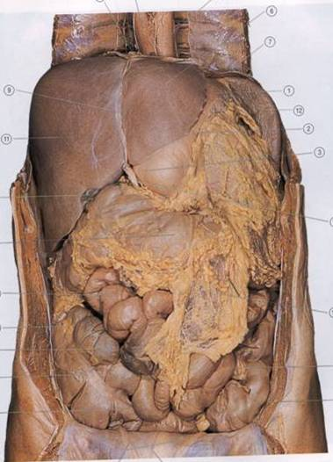
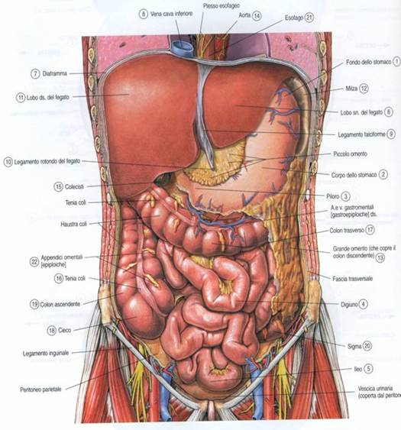
FEGATO nella CAVITA’ ADDOMINALE

Slide 19
FEGATO
È un ORGANO PIENO, IMPARI e MEDIANO, anche se la maggior parte del suo volume si localizza nella metà destra del corpo.
È il più VOLUMINOSO degli organi pieni trattati nella SPLANCNOLOGIA
È una GHIANDOLA:
- ESOCRINA, per la produzione della
BILE riversata nel DUODENO
- ENDOCRINA, in quanto produce la maggior parte delle PROTEINE PLASMATICHE. Può immettere nel circolo sanguifero anche altre MOLECOLE di interesse metabolico (GLUCOSIO) mobilizzate dai relativi depositi polimerici (GLICOGENO)

Slide 20
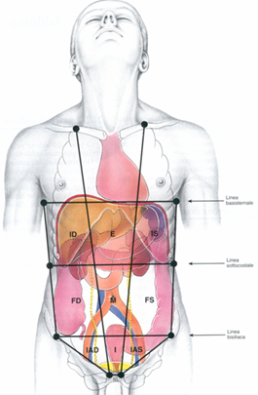
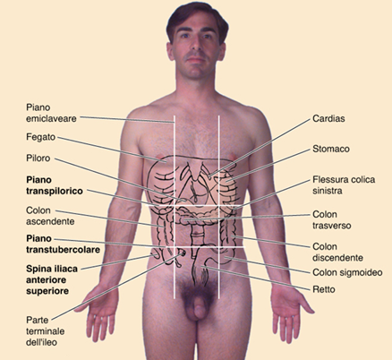
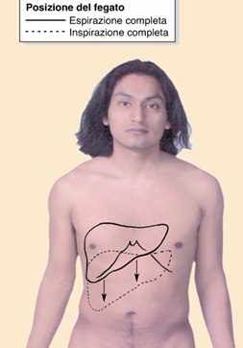
ATTI RESPIRATORI
E
VARIAZIONI
TOPOGRA-
FICHE
DEL
FEGATO

Slide 21
FEGATO ANATOMIA TOPOGRAFICA
Si localizza nello SPAZIO SOVRAMESOCOLICO della CAVITA’ ADDOMINO-PELVICA
Occupa l’ IPOCONDRIO DESTRO, parte dell’ EPIGASTRIO e parte dell’ IPOCONDRIO SINISTRO
È separato SUPERIORMENTE, per mezzo del DIAFRAMMA, dai POLMONI (nelle LOGGE PLEURICHE) e dal CUORE (nel SACCO PERICARDICO). INFERIORMENTE si trova lo STOMACO e il COLON TRASVERSO. POSTERIORMENTE ci sono i CORPI delle VERTEBRE da T 7 a T 12.

Slide 22
FEGATO IMPLICAZIONI DEGLI ATTI RESPIRATORI
Lo stretto rapporto con il DIAFRAMMA fa sì che la posizione anatomo-topografica dell’ organo subisca variazioni in senso cranio-caudale durante gli atti respiratori.
Nell’ INSPIRAZIONE, il Diaframma si ABBASSA, per cui si abbassa anche il Fegato.
Nell’ ESPIRAZIONE, il Diaframma si INNALZA, per cui il Fegato si innalza anch’esso e, in condizioni normali, NON è palpabile in rapporto all’ arco costale.
Tali situazioni sono rilevanti nella semeiotica medico-chirurgica.

Slide 23
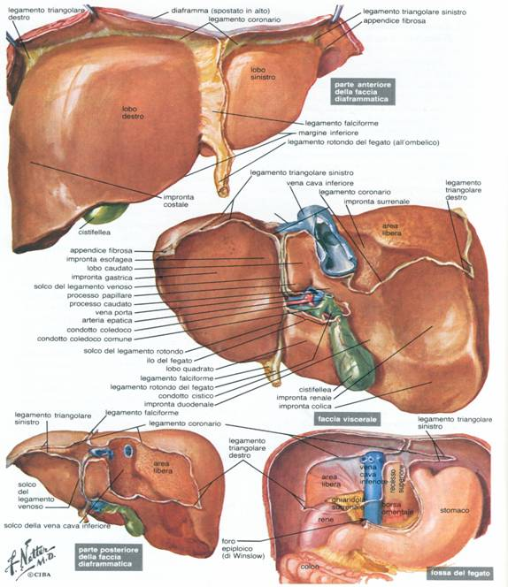

Slide 24
FEGATO CARATTERI MORFOLOGICI GENERALI
Il FEGATO presenta un colore ROSSO-BRUNO
Ha un peso attorno a 1500 g (+ sangue in esso contenuto pari a circa 600 g)
La sua FORMA è un OVOIDE da cui si è ASPORTATA la porzione inferiore secondo un PIANO OBLIQUO in senso CRANIO-CAUDALE, SINISTRA-DESTRA e POSTERO-ANTERIORE

Slide 25
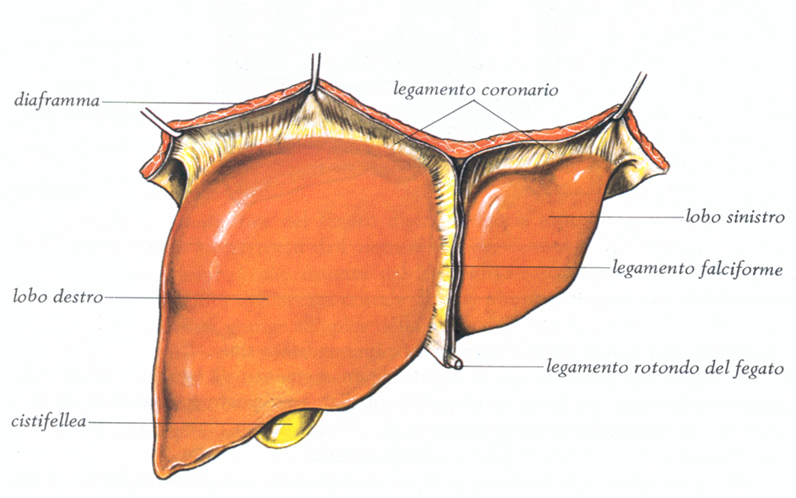
FEGATO: LEGAMENTI PERITONEALI

Slide 26
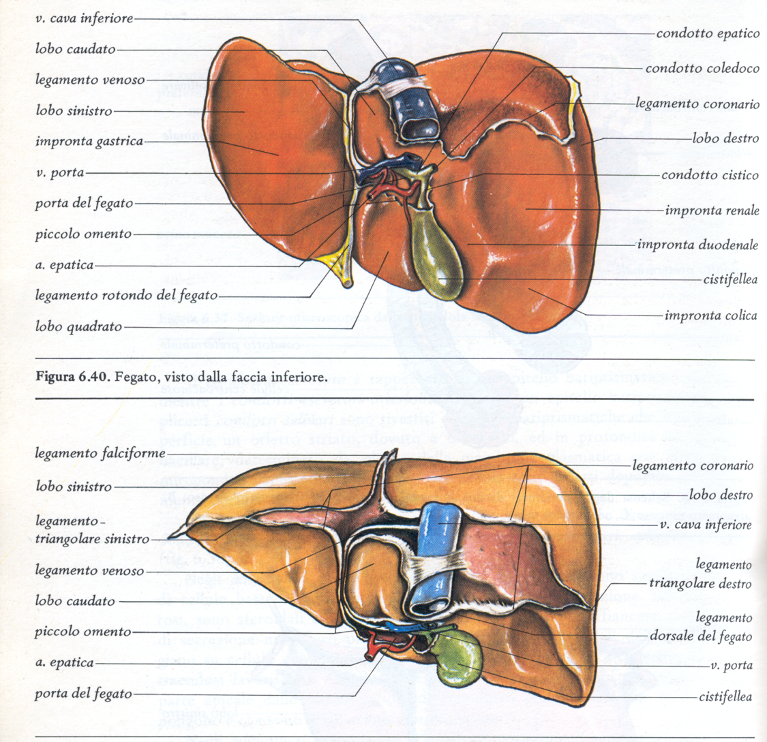

Slide 27
FEGATO RAPPORTI CON IL PERITONEO
Il FEGATO è un Organo INTRAPERITONEALE, ma NON ne è completamente rivestito. La Sierosa, a partire dalla parete Addominale Anteriore, raggiunge la FACCIA ANTERO-SUPERIORE del Fegato, dividendola in un LOBO DESTRO (più voluminoso) e in un LOBO SINISTRO (meno voluminoso). La Sierosa prosegue Supero-Posteriormente andando a delimitare la cosiddetta AREA NUDA, che si rapporta direttamente con il Diaframma. Infine, la Sierosa Peritoneale converge a livello dell’ ILO, da cui si diparte il PICCOLO OMENTO con le sue componenti di LEGAMENTO EPATO-GASTRICO e LEGAMENTO EPATO-DUODENALE.

Slide 28
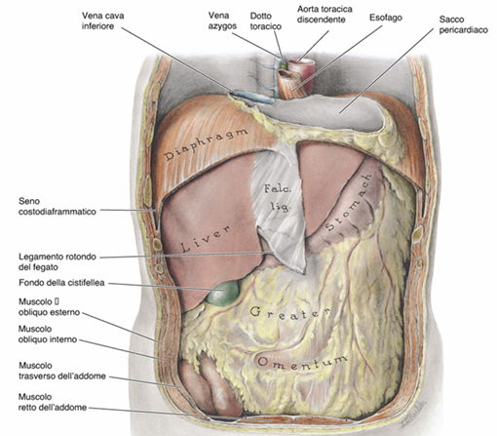
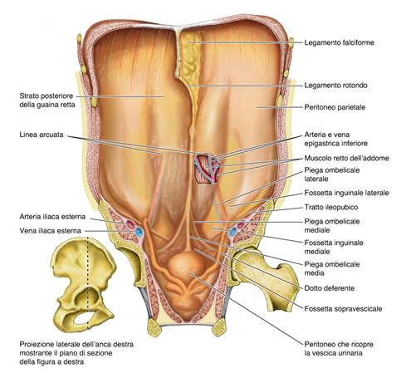
FEGATO
Proiezione Posteriore
LEGAMENTO FALCIFORME
LEGAMENTO ROTONDO
Proiezione Anteriore

Slide 29
FEGATO MEZZI DI FISSITA’
Oltre al PERITONEO, con i LEGAMENTI FALCIFORME, CORONARIO e TRIANGOLARI, altri mezzi di Fissità collegano l’ Organo alla cicatrice ombelicale (LEGAMENTO ROTONDO, residuo della Vena Ombelicale, che si oblitera dopo la nascita).
Alla stessa cicatrice ombelicale convergono pure i legamenti VESCICO-OMBELICALI mediano e laterali, quali mezzi di fissità della Vescica Urinaria.

Slide 30
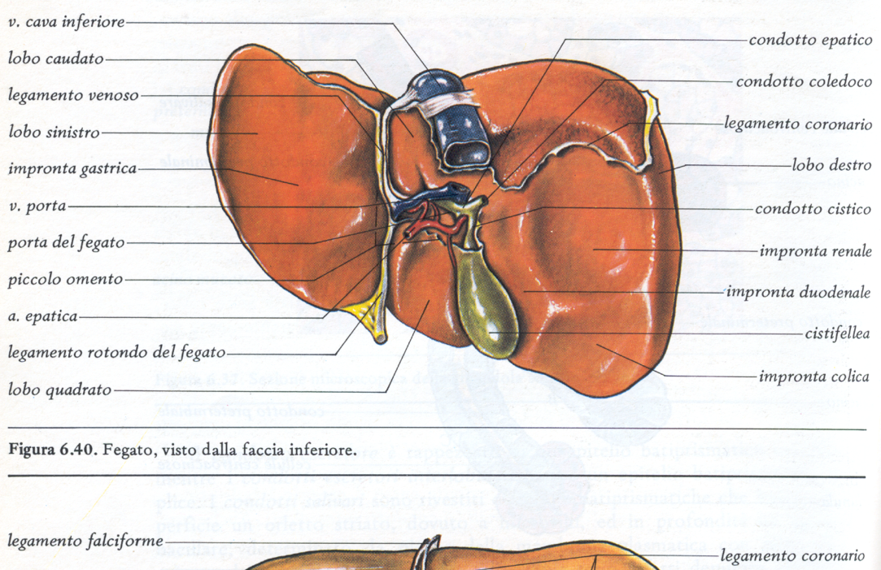

Slide 31
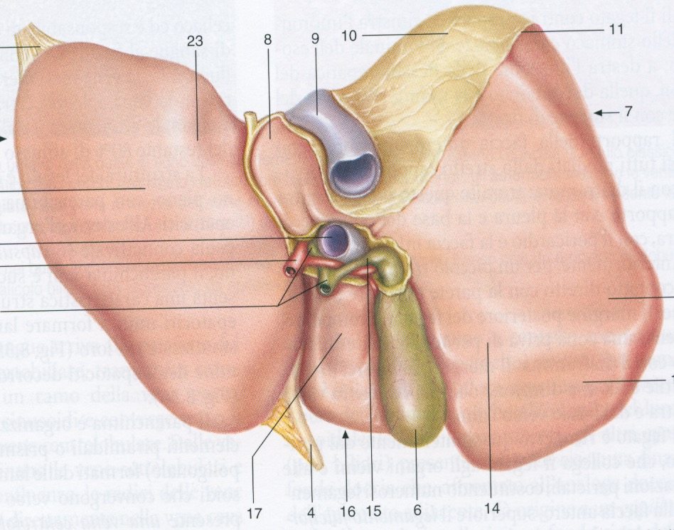
ESOFAGO
Tubercolo Caudato
Processo Papillare
STOMACO
RENE
DESTRO
COLON:
FLESSURA DESTRA
PILORO
DUODENO

Slide 32
FACCIA VISCERALE del FEGATO
Vi è presente l’ ILO dove si osserva la presenza dell’ ARTERIA EPATICA PROPRIA, della VENA PORTA e del DOTTO EPATICO COMUNE
La Presenza dell’ Ilo , sulla Faccia VISCERALE, fa sì che si descrivano, tra i lobi destro e sinistro, un LOBO QUADRATO (Anteriormente all’ ILO) e LOBO CAUDATO (POSTERIORMENTE all’ ILO). Tra LOBO QUADRATO e LOBO DESTRO si localizza la VESCICHETTA BILIARE (cistifellea), tra LOBO CAUDATO e LOBO DESTRO si osserva la VENA CAVA INFERIORE

Slide 33
FACCIA VISCERALE del FEGATO
La FACCIA VISCERALE del Fegato contrae numerosi rapporti, da SINISTRA verso DESTRA, con: STOMACO, ESOFAGO, PILORO, DUODENO, FLESSURA COLICA DESTRA, RENE e GHIANDOLA SURRENALE DESTRI

Slide 35
FEGATO VASCOLARIZZAZIONE
Al FEGATO pervengono DUE apporti SANGUIFERI della GRANDE CIRCOLAZIONE, che vi penetrano a livello dell’ ILO:
APPORTO ARTERIOSO: è di competenza dall’ ARTERIA EPATICA PROPRIA (Ramo della EPATICA COMUNE o GASTROEPATICA)
APPORTO DEL SISTEMA VENOSO PORTALE EPATICO: la VENA PORTA si origina dalla confluenza della Vena MESENTERICA SUPERIORE e della VENA SPLENICA (o LIENALE), che a sua volta riceve la VENA MESENTERICA INFERIORE. Vi viene raccolto il Sangue Refluo da ESOFAGO (Porzione Addominale), STOMACO, INTESTINO TENUE, INTESTINO CRASSO (ESCLUSA una cospicua porzione caudale del RETTO) e dalla MILZA

Slide 36
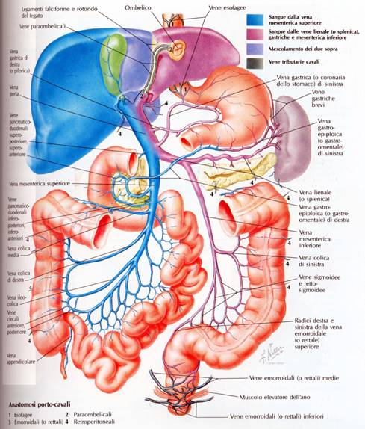
SISTEMA VENOSO PORTALE EPATICO

Slide 37
FEGATO VASCOLARIZZAZIONE
Il Sangue Refluo viene convogliato nelle VENE EPATICHE (in numero variabile da un minimo di 3).
Esse non si localizzano nell’ Ilo, ma fuoriescono a livello della Faccia Posteriore nell’ ambito dell’ Area Nuda e, con breve tragitto, si riversano nella Vena Cava Inferiore, che è in strettissimo rapporto con l’ Organo.

Slide 38
FEGATO ANATOMIA MICROSCOPICA
Il FEGATO è un ORGANO PIENO rivestito da una CAPSULA CONNETTIVALE (di Glisson) e suddiviso MACROSCOPICAMENTE in 2 LOBI (Destro e Sinistro).
La Capsula con suoi SEPIMENTI suddivide ciascun Lobo in LOBULI che, dal punto di vista puramente MORFOLOGICO, sono definiti LOBULI CLASSICI
Il PARENCHIMA dei Lobuli è costituito da EPATOCITI con intercalati SINUSOIDI SANGUIFERI.

Slide 39
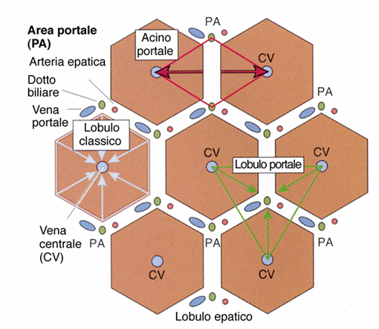
LOBULI
CLASSICI
PORTALI
ACINI

Slide 40
FEGATO LOBULI EPATICI
Esistono tre CONCEZIONI che tentano di presentare compiutamente la struttura del FEGATO:
- LOBULO CLASSICO (puramente MORFOLOGICO)
- LOBULO PORTALE (Funzionale)
- ACINO EPATICO (di Rappaport, Funzionale)

Slide 41
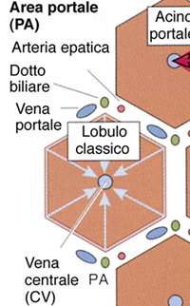
FEGATO LOBULO CLASSICO
“Esagono” che presenta:
- ai VERTICI gli SPAZI PORTALI costituiti da:
§ RAMO DELLA V. PORTA
§ RAMO DELL’ A. EPATICA
§ CONDOTTINO BILIFERO
- al CENTRO la VENA CENTROLOBULARE
I vasi SANGUIFERI degli SPAZI PORTALI si connettono alla VENA CENTROLOBULARE tramite i SINUSOIDI, compresi tra CORDONI di EPATOCITI

Slide 42
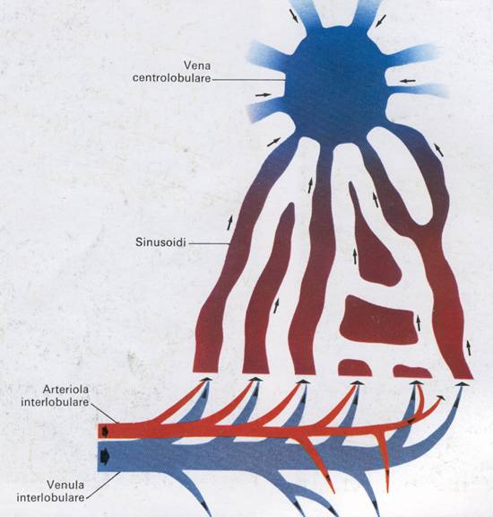

Slide 43
MICROCIRCOLAZIONE EPATICA
Considerando il Duplice Apporto Sanguifero, ci si pone il problema del tipo di sangue che scorre nei SINUSOIDI del Microcircolo Epatico.
Secondo una teoria tuttora accettata, il Sangue dell’ Arteria Epatica e della Vena Porta affluirebbe «mescolandosi» nei Sinusoidi.
Secondo una teoria piu’ recente, il Sangue nei Sinusoidi sarebbe di provenienza solamente dalla Vena Porta, mentre l’ Arteria Epatica darebbe origine a Microcircoli con Capillari (NON Sinusoidi) attorno ai Condottini BILIFERI Intralobulari.

Slide 44
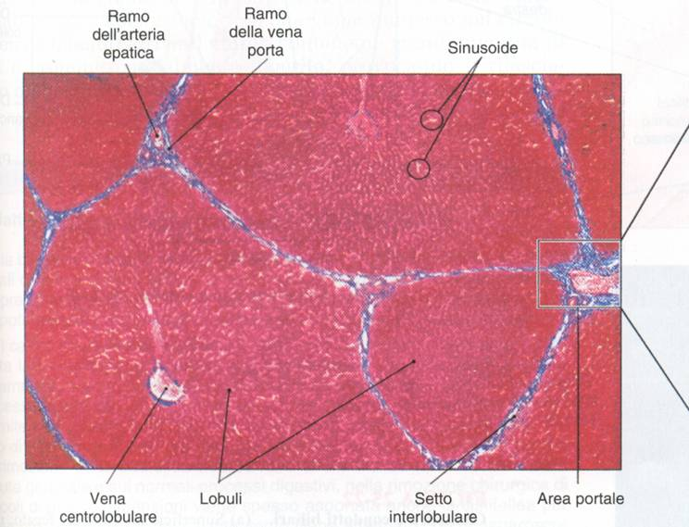

Slide 45
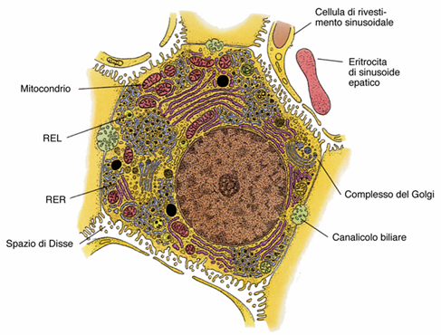
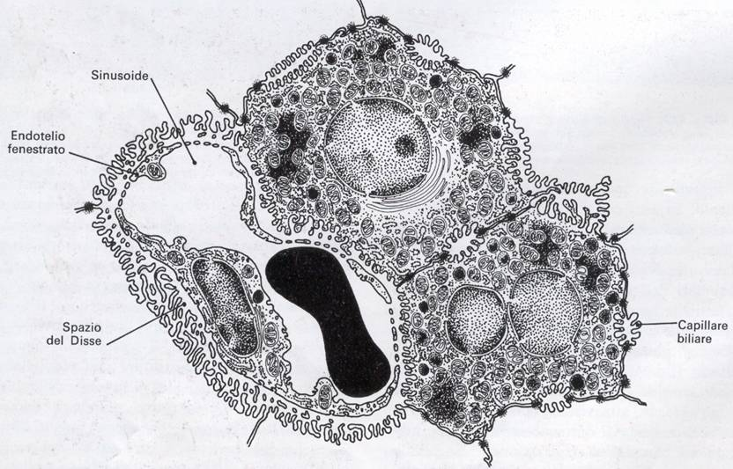
EPATOCITA
T. E. M

Slide 46
VIE BILIFERE

Slide 47
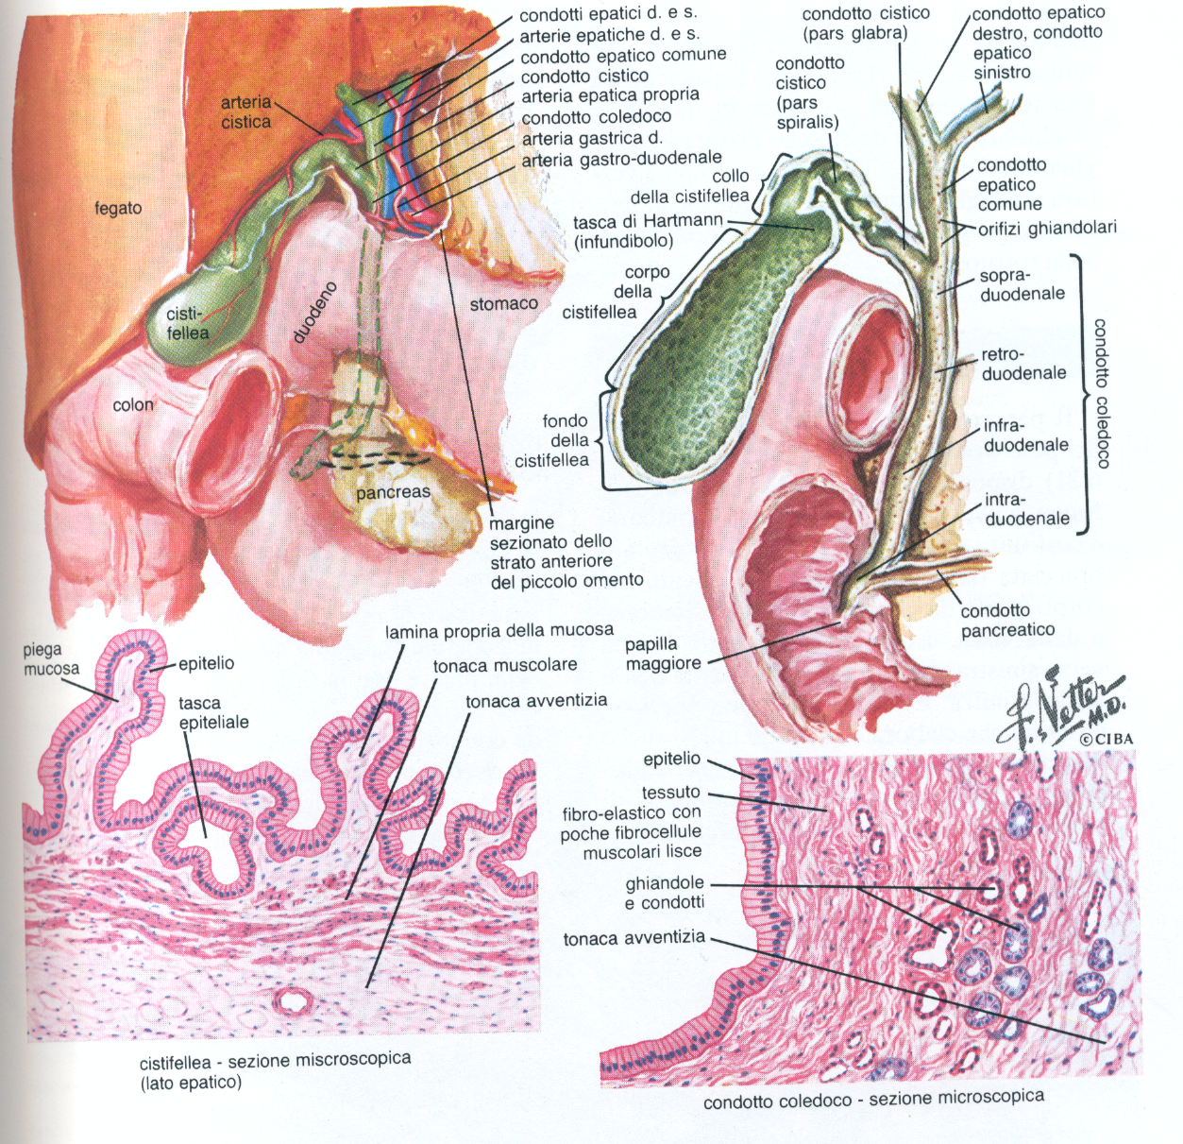

Slide 48
VIE BILIFERE (BILIARI)
Sono rappresentate da una serie di ORGANI CAVI che convogliano il prodotto della SECREZIONE ESOCRINA del FEGATO (la BILE) dai distretti di produzione negli EPATOCITI del PARENCHIMA EPATICO alla PORZIONE DISCENDENTE del DUODENO
Le VIE BILIFERE si distinguono in
- VIE BILIFERE INTRAEPATICHE
- VIE BILIFERE EXTRAEPATICHE

Slide 49
VIE BILIFERE EXTRAEPATICHE
Decorrono AL DI FUORI del PARENCHIMA EPATICO
Constano di:
- DOTTI EPATICI DESTRO e SINISTRO che
convergono nel
- DOTTO EPATICO COMUNE da cui si diparte
il
- DOTTO CISTICO che immette nella
- CISTIFELLEA o VESCICHETTA BILIARE
caudalmente si diparte, infine, il
- DOTTO COLEDOCO

Slide 50
P A N C R E A S

Slide 51
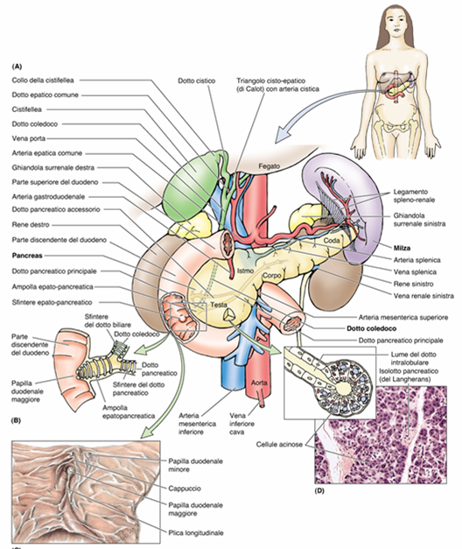

Slide 52
PANCREAS CARATTERI GENERALI
È un ORGANO PIENO, IMPARI e MEDIANO
È una GHIANDOLA EXTRAMURALE del Sistema Digerente che esplica FUNZIONI:
- ESOCRINE (per quanto riguarda circa l’ 80% del parenchima), per la produzione di ENZIMI DIGESTIVI riversati nel DUODENO (Porzione Discendente);
- ENDOCRINA (circa il 20% del parenchima), per la produzione di numerose sostanze coinvolte in diverse funzioni biologiche, ma in particolare nel metabolismo del glucosio (con gli Ormoni Peptidici INSULINA e GLUCAGONE).

Slide 53
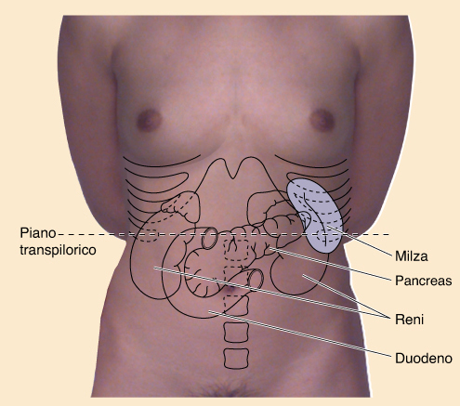

Slide 54
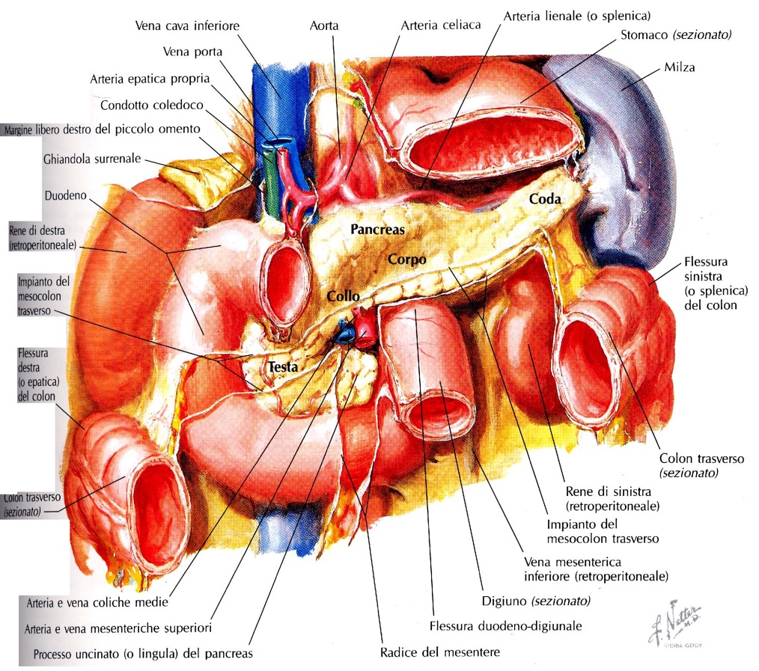
PANCREAS PORZIONI COSTITUTIVE
In senso LATERO-LATERALE da DESTRA a SINISTRA, si distinguono le seguenti PORZIONI COSTITUTIVE:
TESTA
CORPO
CODA
Collo o Istmo

Slide 55
PANCREAS ANATOMIA MACROSCOPICA
È orientato su un piano quasi trasverso, da destra verso sinistra, RETROPERITONEALE, accollato alla Parete Addominale Posteriore
Da Destra verso Sinistra, presenta una TESTA (che si rapporta con il Duodeno), un ISTMO, un CORPO ed una CODA che raggiunge, nell’ Ipocondrio Sinistro, la Faccia Viscerale della Milza.

Slide 56
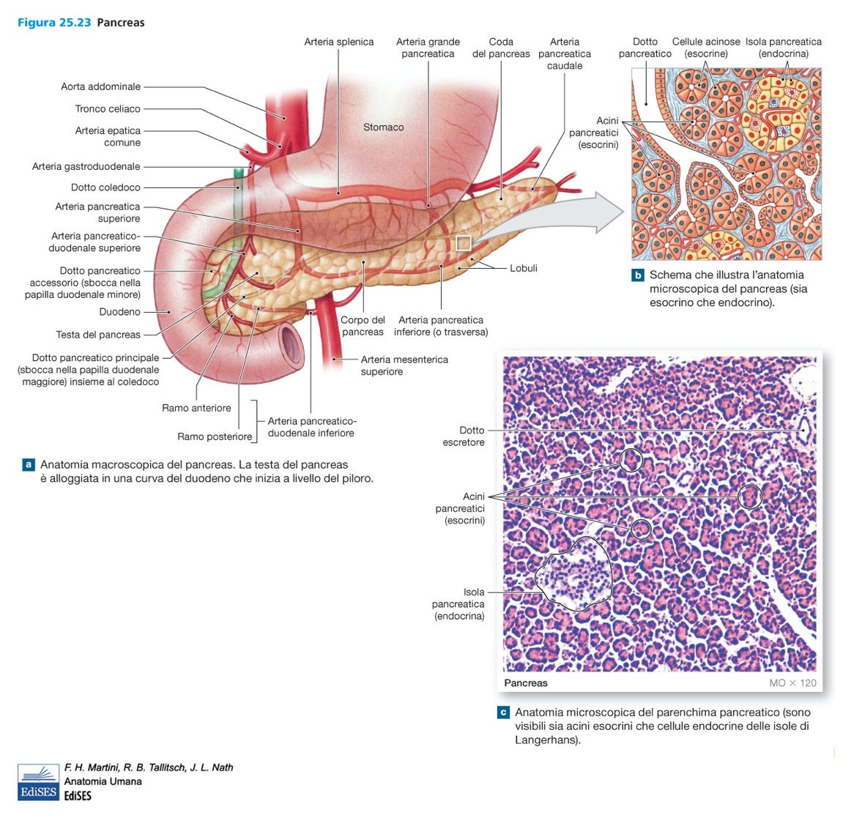

Slide 57
PANCREAS - STRUTTURA -
PANCREAS ESOCRINO: provvede alla produzione di ENZIMI DIGESTIVI del SUCCO PANCREATICO (PROTEASI come TRIPSINA, AMILASI, LIPASI, NUCLEASI)
Si tratta di GHIANDOLA TUBULO-ACINOSA COMPOSTA, a secrezione SIEROSA.
Dagli ADENOMERI, il Secreto viene convogliato in dotti via via di calibro maggiore, fino a giungere ai Dotti Escretori PRINCIPALE (o di WIRSUNG) ed ACCESSORIO.
PANCREAS ENDOCRINO (Isole di Langerhans): prevalentemente INSULINA e GLUCAGONE

Slide 58
PANCREAS - STRUTTURA -
PANCREAS ENDOCRINO: rapprersenta circa il 20% del parenchima ed è localizzato nelle ISOLE DI LANGERHANS
Gli Elementi Cellulari più rappresentativi sono:
CELLULE alfa: producono GLUCAGONE (Ormone IPERGLICEMIZZANTE)
CELLULE beta: producono INSULINA (ormone IPOGLICEMIZZANTE)
CELLULE D: producono SOMATOSTATINA, che, a sua volta, regolerebbe la secrezione di INSULINA e GLUCAGONE
Esistono altri tipi cellulari appartenenti al Sistema Neuroendocrino Diffuso.

Slide 59
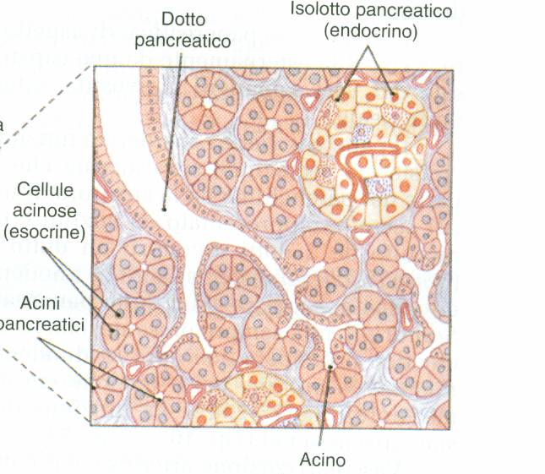

Slide 60
